Slide 1
Workshop 4

Slide 2



Vi kan lade to vektorer u og v være parametrene til transformationen
De er ikke ens
& Fjern absolutte(||) fra transformation

Slide 3
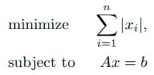











Slide 4


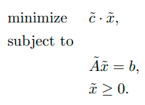


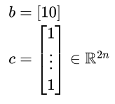

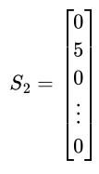




Notes:
Løse for en af x-værdier gør vi kan fastslå alle x > 0

Slide 5






3. fortsat
We want the 5 feasible solutions:

